Slide 1
HODGKİN LENFOMA

Slide 2
ETYOLOJİ VE EPİDEMİYOLOJİ
ABD’de her yıl 8500 vaka
Tüm kanserlerin %1 inden az
İlk pik 25 yaş( sıklıkla nodüler sklerozan tip) , ikinci pik yaşı 60-70 yaş
Belirli enfeksiöz ajanlara gecikmiş maruziyet, yüksek sosyoekonomik statü, doğum sırasında önde olmak, az kardeş, yüksek ebeveyn eğitimi vs.
Kötü ekonomisi olan ülkelerde genç yetişkinlerde nadiren görülür.
Mixed selüler tip ,gelişmekte olan ülkelerde en sık görülen tipdir ve ilkpik erken çocukluk çağında ve geç piki ise yaşlı hastalarda gözlenir.

Slide 3
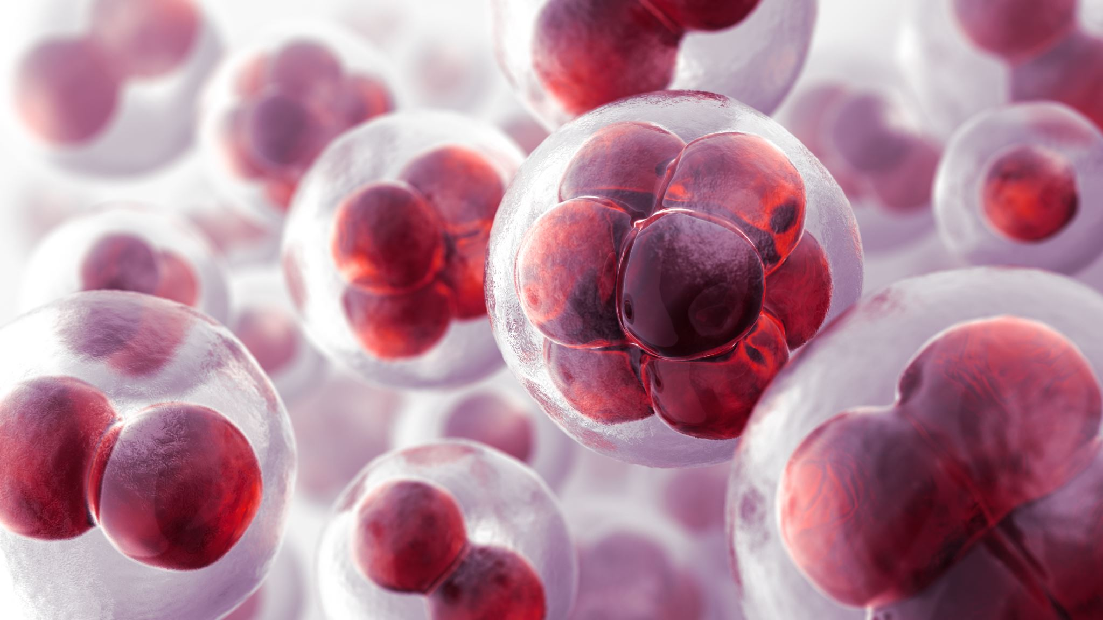
ETYOLOJİ
GENETİK DEĞİŞİKLİKLER
İMMÜN YANIT BOZUKLUKLARI
ÇEVRESEL MARUZİYET
SPESİFİK ENFEKSİYÖZ AJANLAR (EBV-ENFEKSİYON MONONÜKLEOOZ) X3 Rİsk

Slide 4
ETYOLOJİ
EBV pozitifliği sıklıkla mikst selüler tiple ilişkili, nodüler sklerozan tiple daha az ilişkili
Familyal olması durumunda çevresel faktörlerden etkilenme söz konusu olabilir
1. derece akrabada x5 risk ,kardeşde x7 risk artışı söz konusu , tek yumurta ikizlerinde x100 kat?
4.kromozom önemli , HL gelişimi içi yüksek genetik alterasyonlu genler içerir.
HLA-DRB1 ve HLA-DOB1 > 6. kromozomdaki immun düzenleyici genler

Slide 5
MOLEKÜLER BİYOLOJİ VE BİYOLOJİK ÖZELLİKLER
Apoptoz inhibisyon (NF-KB, TNF-AIP3, REL geni, c-FLIP, CD95)
JAK-STAT, MAPK-ERK,
9.kromozom ( PD—1, PDL-2, Reed-Sternberg hücrelerin fazla ekspresyonu)

Slide 6
SINIFLAMA

Slide 7
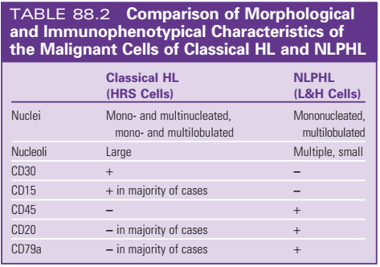

Slide 8
KLASİK HL
NODÜLER SKLEROZAN
%70
Genç yetişkin
İncelmiş ln kapsülünden uzanan skerotik bantlar morfolojisi
MİKST SELÜLER
%25
Gelişmekte olan ülkelerde sık
Ln kapsülünde sklerozan fibrozis yok
EBV pozitifliği
LENFOSİTTEN ZENGİN
%5
Daha yaşlı erkek dominansisi
HRS daha az
Daha iyi prognoz
LENFOSİTTEN FAKİR
<%1
HRS daha fazla
Lenfosit az

Slide 9
NODÜLER LENFOSİT PRE-DOMİNANT HL
Tüm Hodgkin lenfomaların %5’ini oluşturur.
Lenfosit predominant hücreler Popcorn görünümlü
Vakaların yarısında BCL-6 translokasyonu
Klasik HL nin aksine NLPHL da cd15 ve cd30 - , cd20 ve cd45 +

Slide 10
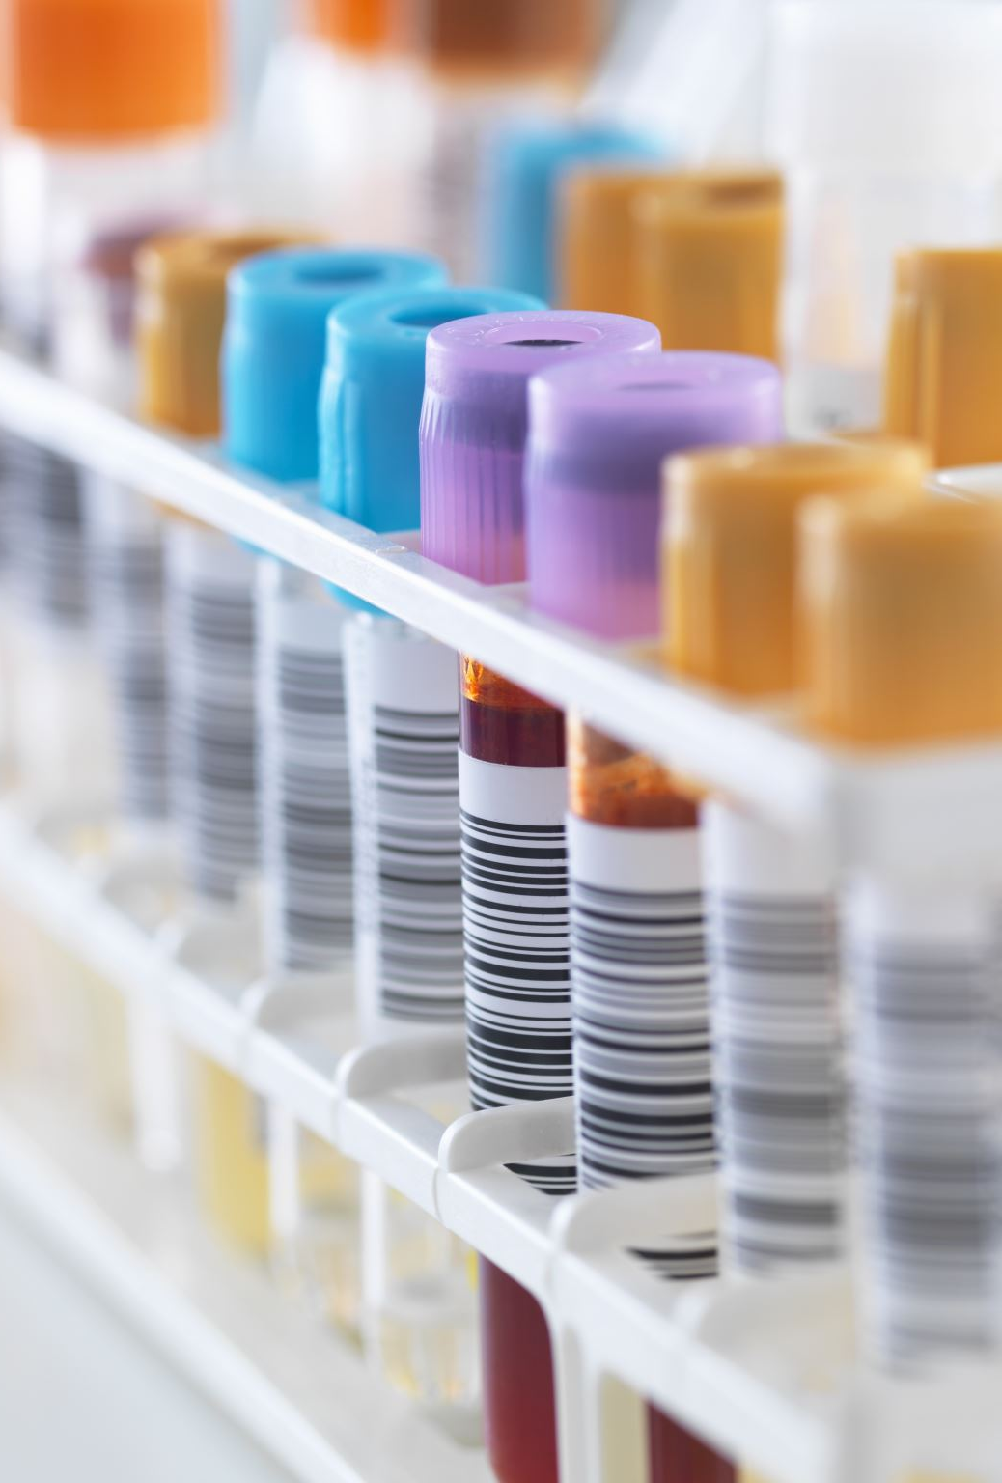
KLİNİK BULGULAR
Sıklıkla ağrısız ve yavaş ilerleyen asemptomatik lenfadenopati
Sıklıkla mediastinal veya servikal ( %60) , daha az sıklıkla dalak, aksilla, abdominal, hiler, inguinofemoral bölgeler
Öksürük, göğüs ağrısı
B semptomları (ateş, terleme ve kilo kaybı)-ileri evre ve bulky tm
ESH tanı anında yüksek olabilir ve tedavi yanıtını değerlendirmede önemlidir.
Yaygın hastalıkta anemi, nötrofili, lökositoz görülebilir ve kötü prognozla ilişkilendirilebilir.

Slide 11
EVRELEME-PROGNOSTİK DEĞERLENDİRME

Slide 12
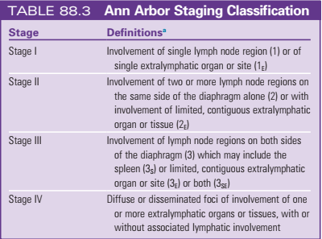
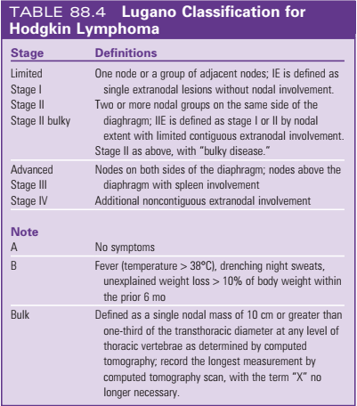

Slide 13
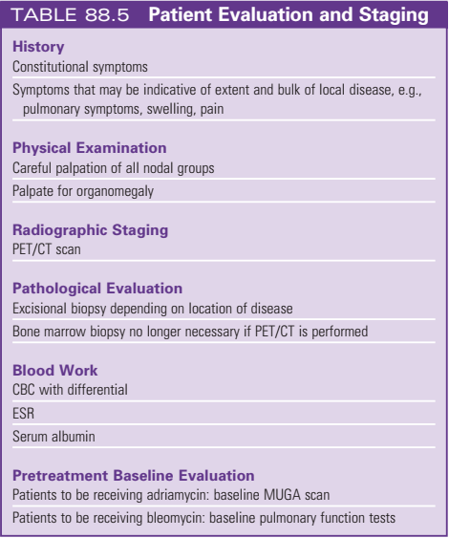

Slide 15
ERKEN EVRE KLASİK HL TEDAVİSİ
KEMOTERAPİ
Kombinasyon kemoterapisi (2 kür ABVD) + 20-30 Gy IFRT ( GHSG)
EORTC/LYSA/FIL H10 çalışmasında 2 siklus ABVD den sonra RT atlanabilir mi ?. KT sonrası PET negatif ise RT atlanmış.
Tek KT kolunda KT+IFRT ye kıyasla artmış progresyon nedeni ile çalışma erken durdurulmuş.
Unfavorabl erken evre: GHSG HD14 çalışmasında
4 kür ABVD + IFRT X 2 kür ABVD+2 kür BEACOPP + IFRT ( 30Gy)
2+2 kolunda FFTF( tedavi başarısızlığına kadar geçen süre) daha iyi fakat toksisite fazla

Slide 16
ERKEN EVRE KLASİK HL TEDAVİSİ
RADYOTERAPİ
EFRT( sekonder malignensi riski fazla ), IFRT
INRT(EORTC/GELA,GHSG)’ de tedavi öncesi PET-CT var
ISRT’de tedavi öncesi PET CT yok . Bu nedenle CTV’ye belirli bir marj verilmelidir.
CTV belirlenmesi için planlama CT’si ile pre-kemo PET CT füzyonu yapılmalıdır.

Slide 17
ERKEN EVRE KLASİK HL TEDAVİSİ
RADYOTERAPİ
British Colombia’daki araştırmacılar erken evre HL da INRT deneyimlerini paylaştılar fakat EORTC rehberlerinden farklı olarak daha yüksek marj vermişler.
Fransada Institut Gustave Roussy Kanser Merkezi
50 hasta erken evre HL , ABVD+INRT
Median takip 53 ay, 5 yıllık PFS %92 ( 4 RELAPS, 2 infield, 2 distant)
Maraldo ve ark.
97 erken evre HL, ABVD+INRT
Median takip 50 ay , 4 yıllık FFP %96 ( 3 relaps, 2 infield, 1 karşı boyun)
Bu çalışmalar efektif kemoterapi ile birlikte INRT’nin IFRT’ye göre non inferior olmadığını göstermiştir.
INRT’nin PET + erken evre HL da kullanımı >> GHSG HD17 ongoing

Slide 18
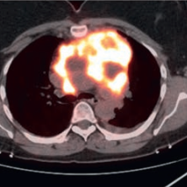
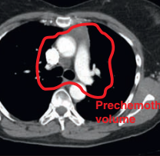
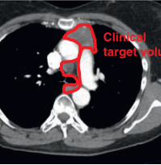
Pre-kemoterapi PET- CT
Pre-kemoterapi CTV
CTV(kas-akciğer-damar haric)

Slide 19
ERKEN EVRE KLASİK HL TEDAVİSİ
RADYOTERAPİ
EORTC/GELA: CTV+ 1cm : PTV
GHSG: CTV+2cm(axial)/3cm(craniocaudal): PTV
CTV+1cm(axial)/2cm(craniocaudal): PTV >> Mediasten
ILROG: PTV marjı klinik işleyişe göre karar verilmeli.

Slide 20
ERKEN EVRE KLASİK HL TEDAVİSİ
PET CT yanıtına göre RT atlanabilir mi ?
EORTC/LYSA/FIL H10
ABVD(3 kür)+INRT X ABVD(2 kür) + PET-CT>> PET-CT (-) > 2 kür ABVD daha (FAVORABL)
ABVD(4 kür)+INRT X ABVD(2 kür) + PET-CT>> PET-CT (-) > 4 kür ABVD daha (UNFAVORABL)
PET-CT + liği ≥ 2cm rezidü ve mediasten blood pool üstünde akt veya < 2cm çevre yapıdan daha büyük aktivite
Her iki favorabl ve unfavorabl grupta tek başına kemoterapinin non inferioritesi gösterilememiş.

Slide 21
ERKEN EVRE KLASİK HL TEDAVİSİ
PET CT yanıtına göre RT atlanabilir mi ?
RAPID çalışması, UK- EVRE IA-IIA,non bulky HL
3 kür ABVD+PET-CT>> PET-CT(-)(426 hasta)> IFRT X No RT
60 aylık takip
Tek başına KT non-inferior bulunmamış.

Slide 22
ERKEN EVRE KLASİK HL TEDAVİSİ
PET CT yanıtına göre RT atlanabilir mi ?
DEVAM EDEN ÇALIŞMALAR
GHSG-16: Favorabl grup 2 kür ABVD + 30 Gy IFRT (PET durumuna bakılmaksızın) ile 2 kür ABVD + 30 Gy IFRT(PET + hastalara)
GHSG-17: Unfavorabl grup 2 kür BEACOPP + 2 kür ABVD + 30 Gy IFRT (PET durumuna bakılmazksızın) ile 2+2 KT + 30 Gy IFRT( PET + hastalara)

Slide 23
SONUÇ OLARAK ;
Erken evre favorabl, 2 kür ABVD + 20 Gy ISRT
unfavorabl , 4 kür ABVD + 30 Gy ISRT

Slide 24
İLERİ EVRE KLASİK HL TEDAVİSİ
﻿Bleomycin
Etoposide
Doxorubicin
Cyclophosphamide
Vincristine
Procarbazine
Prednisone
ABD de halen güncel KT protokolü : ABVD
Doz eskalasyonları ve doz rejim değişiklikleri gelişme aşamasında
ABVD ye alternatif tedaviler
BEACOPP
STANFORD V
BRENTÜKSİMAB( CD30 MONOKLONAL ANTİKOR )
•Doksorubisin veya Adriamisin •Bleomisin
•Vinblastin
•Mekloretamin
•Vinblastin
•Etopozid
•Prednizon

Slide 25
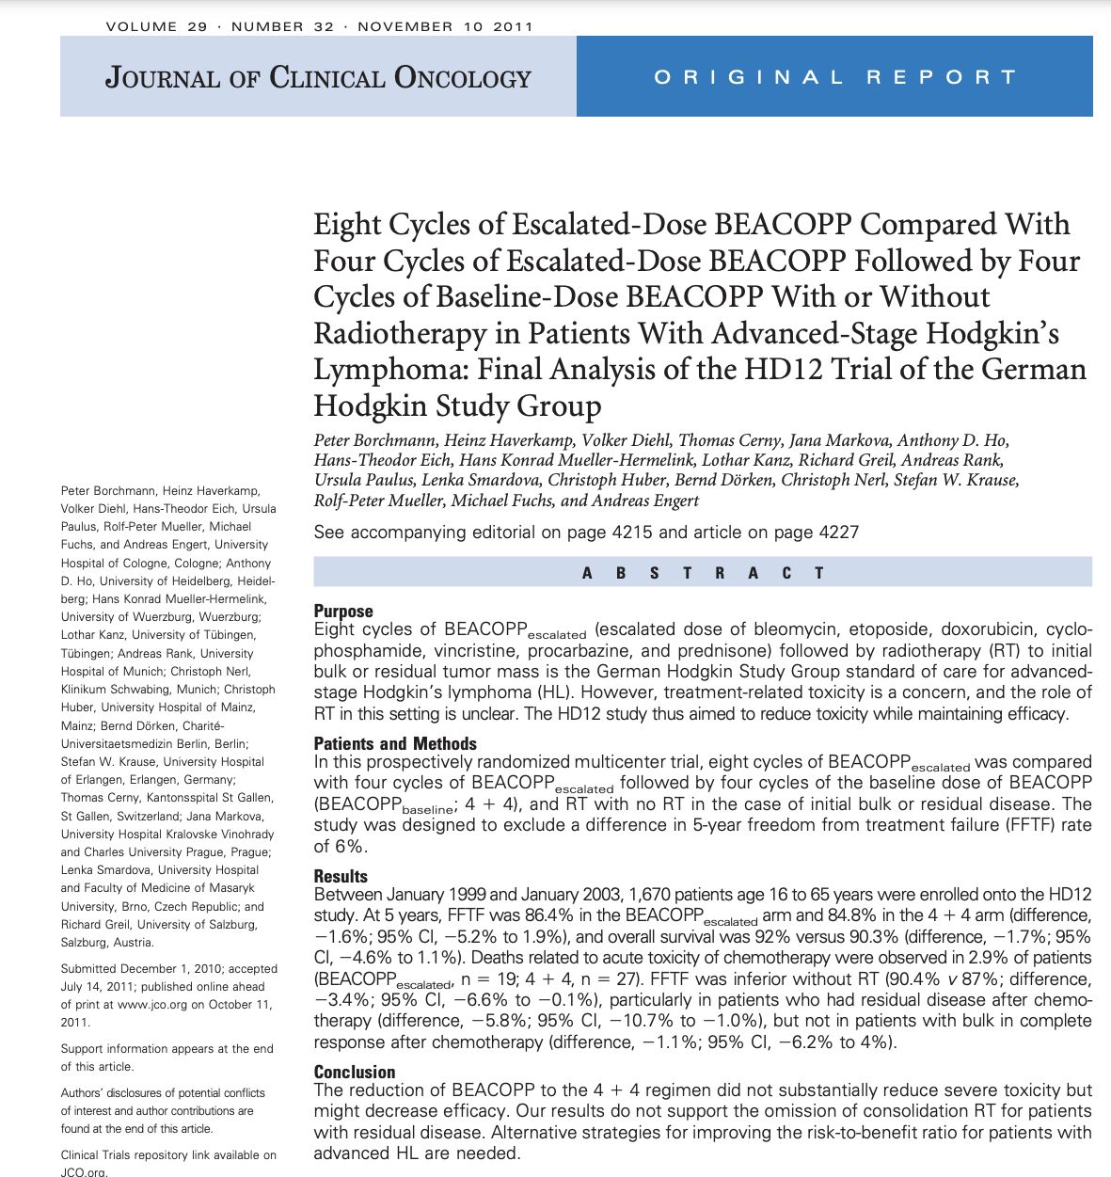
İLERİ EVRE KLASİK HL TEDAVİSİ
RT GEREKLİ Mİ ?
Yapılan randomize çalışmaların çoğunda KT ye RT eklenmesinin faydası gösterilememiş.
GHSG-HD12 çalışması
1999-2003 arası 1670 ileri evre klasik HL hastası
BEACOPP + RT / No RT – randomize edilmiş
KT sonrası rezidüel hastalığı olan hastalarda konsolidasyon RT sinin atlanmasının FFTF ye faydası gösterilememiş.

Slide 26
İLERİ EVRE KLASİK HL TEDAVİSİ
GHSG-HD15, 2012 , LANCET
2182 YENİ TANI HL
KT>PET(REZİDÜ)> 30 Gy ile KT>PET (REZİDÜ)>RT YOK RANDOMİZE edilmiş
REZİDÜ HASTALIK SONRASI RT İLE GS DA İYİLEŞME SAPTANMIŞ

Slide 27
İLERİ EVRE KLASİK HL TEDAVİSİ
OPTİMAL RADYASYON DOZU VE VOLÜMÜ
İleri evre hastalıkta dozla ilgili randomize çalışma yok
En son çalışmalarda 30-36 Gy uygulanmış.
EORTC> RT VOLÜMÜ(kemik iliği hariç başlangıçta tüm etkilenen alanlar ,dalak ve paraaortik ln ları dahil )
GHSG-HD9 ve GHSG-HD12 > başlangıçta ≥5cm veya ≥1.5 cm rezidüel hastalık olan alan
GHSG-HD15> Post KT PET (+) alan

Slide 28
SONUÇ OLARAK ;
Ön sıra KT : ABVD
ABVD sonrası persiste hastalık BEACOPP kullanımının henüz faz III çalışması yok , fakat 2 kür ABVD sonrası Deauville 4-5 hastalarda doz eskalasyonlu BEACOPP rejimi düşünülebilir ama bu yaklaşımın ise KT sonrası otolog kök hücre nakline üstünlüğü gösterilememiştir.
Mevcut verilerle ileri evre hastalıkta KT ye rutin RT eklenmesinin faydası gösterilememiştir. Fakat başlangıçta ≥10 cm bulky veya KT ye tam yanıtlı olmayan vakalarda konsolidasyon RT si düşünülebilir.

Slide 29
NODÜLER LENFOSİT PREDOMİNANT HODGKİN LENFOMA TEDAVİSİ

Slide 30
NODÜLER LENFOSİT PREDOMİNANT HODGKİN LENFOMA TEDAVİSİ
ABVD, alkile edici ajanlar kadar etkili olmayabilir.
CD20 + liği >> RITUKSIMAB
RCHOP(Ritüksimab-siklofosfamid, doksorubisin, vincristin, prednison)
% 7 oranında DLBCL ye transformasyon mevcut bu nedenle nüks hastalıkta bx ŞART
ISRT- 30-36 Gy

Slide 31
REKÜRREN/DİRENÇLİ HASTALIK
Hematopoetik kök hücre nakli ile 5 yıllık PFS ve GS daha iyi
Prognozu belirleyen önemli faktörlerden biri 2.sıra sitoredüktif kemoterapiye duyarlılık
Diğer prognozu etkileyen faktörler
Ekstranodal hastalık
Devam eden semptomlar
Bulky hastalık
Relaps zamanında biyomarker ekspresyonu
Pre-transplant PET durumu
Bazal tümör volümü

Slide 32
REKÜRREN/DİRENÇLİ HASTALIK
Yüksek doz kemoterapi öncesi veya sonrası RT ?
Prospektif randomize çalışma yok , retrospektif çalışmalar RT ile daha iyi sonuçlar?
Lokalize relaps/refrakter HL da RT endikasyonları
Bulky hastalık
Salvaj KT ye yetersiz yanıt
Lokal kotrolün önemli olduğu alanlar ( spinal kord kompresyonu ? VCSS? )
30-36 Gy öneriliyor. Relaps bölgesinde ise 40-45 Gy e kadar boost RT verilebilir.
Akciğer dozlarına dikkat ( pulmoner toksisite yapan KT ajanları alan hastalarda )

Slide 33
﻿RADYOTERAPİ TEKNİĞİ-HEDEF VOLÜMLER-DOZLAR
HL tedavisinde radyoterapi önemli bir araçtır.
Zamanla iki boyutlu tedaviden görüntü eşliğinde konformal tedaviye evrilme
Alan ve doz için ILROG klavuzu önerilmekte.

Slide 34
RADYOTERAPİ TEKNİĞİ
MODERN KONFORMAL RADYOTERAPİ TEKNİKLERİ
3D CRT X IMRT/VMAT
IMRT ile doz kapsamı ve yan etki daha az
Butterfly-VMAT (60 derecelik 2 koplanar, 1 nonkoplanar ark ) ile meme ve akc dozu düşük
Breat-hold ve respiratuvar gating , RAO dozları için önemli

Slide 37
RAO DOZLARI

Slide 38
RADYOTERAPİ TEKNİĞİ-HEDEF VOLÜM
ILROG
GTV-pre kemo , her zaman CTV ye dahil edilir.
Farklı nodüller etkilenmişse aynı CTV içine alınabilir. Fakat birbirine 5 cm den uzak ise ayrı alanlar şeklinde tedavi edilmelidir.
4D-CT ile toraks ve üst abdomen bölgesinde ITV için superior-inferior yönde 1,5-2 cm marj verilmesi yeterlidir.
Baş-boyun bölgesinde ITV oluşturulmasına gerek yoktur.

Slide 39
DİNLEDİĞİNİZ İÇİN TEŞEKKÜR EDERİM

